Slide 1
第七章 補充教材
（足跡、補 47 - 補54）

Slide 2
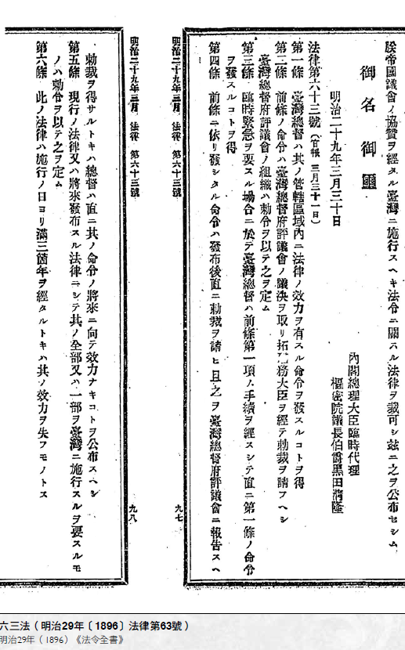
《足跡》92-93：六三法之條文

Slide 3
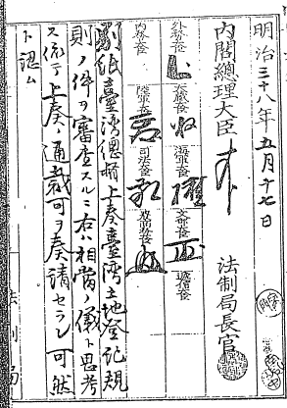
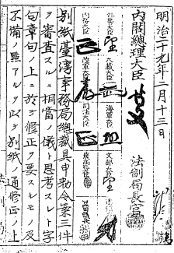
補47：總督非土皇帝、較似一國兩制下的特首

Slide 4
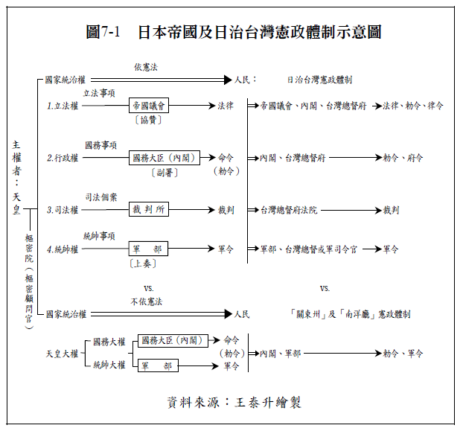
圖7-1：若不施行憲法，則立法事項、司法事項不必經過議會、裁判所，亦無律令制

Slide 5
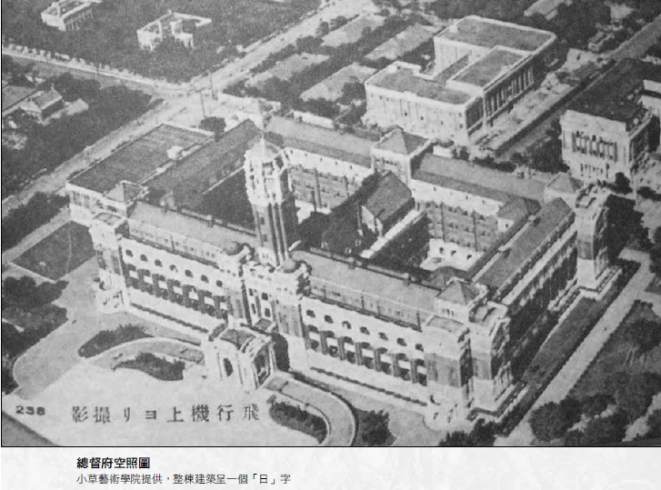
《足跡》95：從台灣人民視角看日治憲政經驗

Slide 6
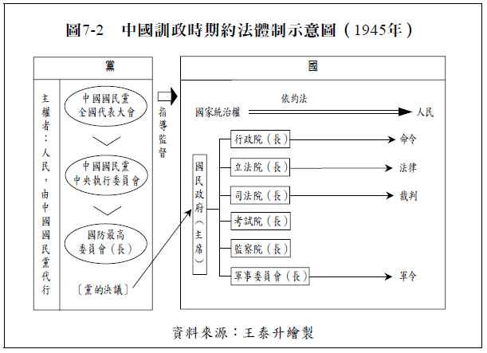
圖7-2；中國訓政時期黨治及一權體制（進入憲政：X）

Slide 7
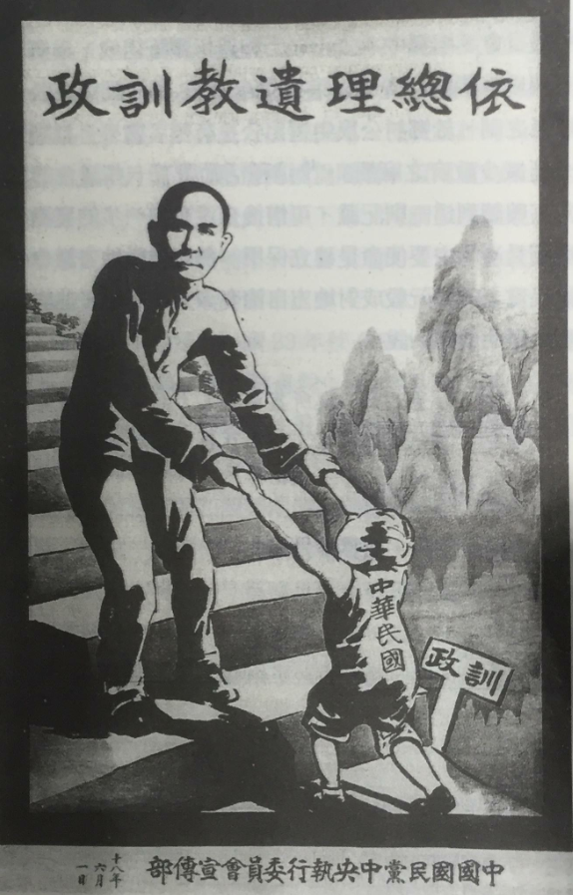
張朋園，《從民權到威權：孫中山的訓政思想與轉折，兼論黨人繼志述事》（台北：中央研究院近代史研究所，2015年），頁92。

Slide 8
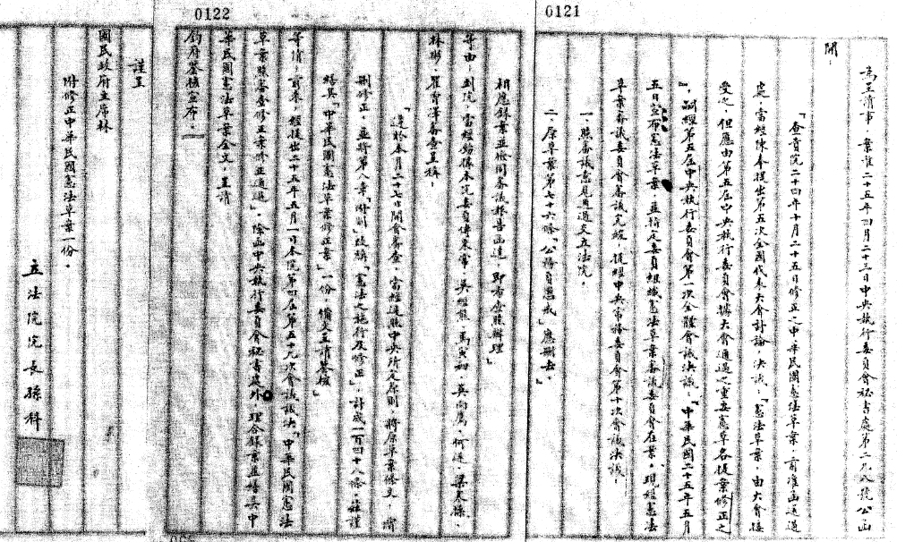
補48：訓政體制下1936年一黨制憲

Slide 9
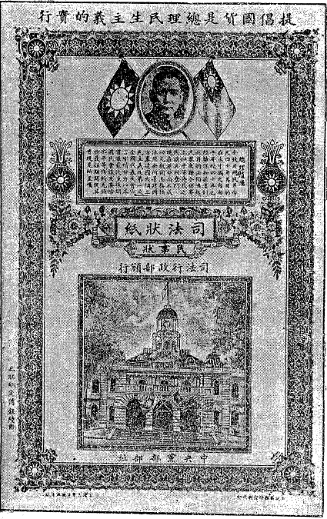
補49：訓政體制下國家司法審判權由黨指揮監督

Slide 10
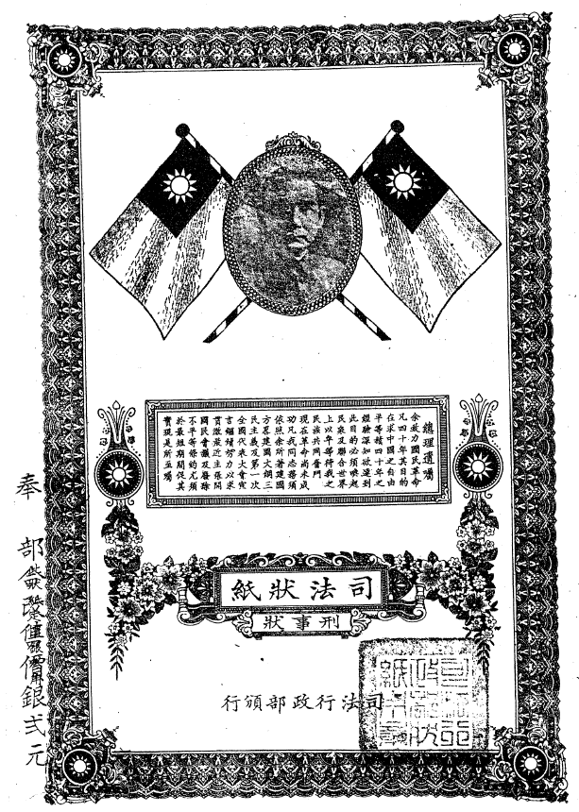
補50：汪氏國民政府所製者沒黨旗及黨部

Slide 11
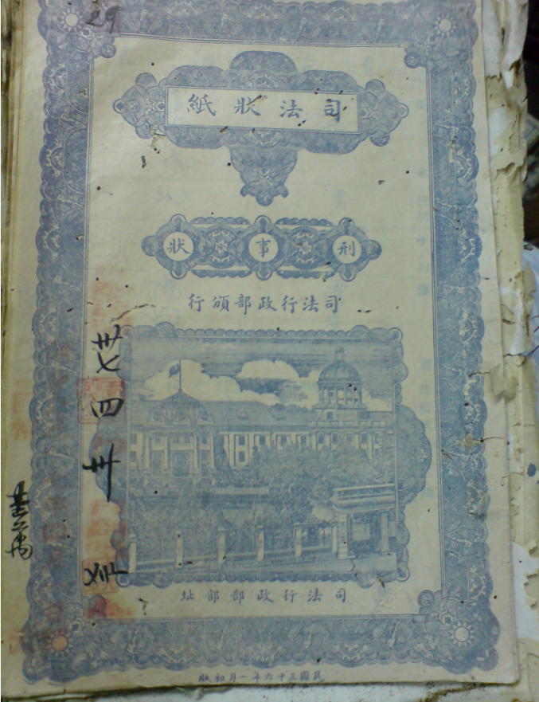
補51：1947年1月所製者形式上已沒黨部

Slide 12
〈國民黨在中國的「黨治」經驗〉頁203、207
1939年，國民黨中央社會部簽呈謂：「憲政行將實施，若仍以黨部管理人民團體，殊足貽人口實，故毅然改隸（國民政府行政院社會部，筆者註）乃以黨透政，避其名而居其實也。」
1940年國民政府遵從國民黨國防最高委員會之指示，令行政院辦理該項改隸。在討論社會部組織法草案時，時任國民黨中央社會部部長的谷正綱謂：「過去人民團體之組織，必先經黨部許可，而後向政府立案，先後之間，隱然授黨部以統制之權。…今後將以黨透過政府實現黨之政策，換言之，即以行政院之社會部代行黨及政府對社會指導監督之權，避其名而居其實也。 」
蔣中正領導的國民黨早已為形式上行憲之後，實質上延續訓政時期的以黨治國、黨國一體，預作準備。藉由訓政時期的黨治架構，而將國民黨打造為行憲後「永遠的執政黨」，實阻礙了憲政之治的實現

Slide 13
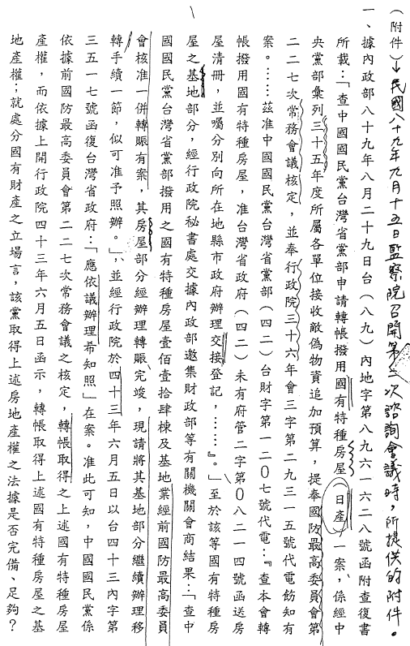
補52-53：以訓政經驗行憲之例：日產變黨產

Slide 14
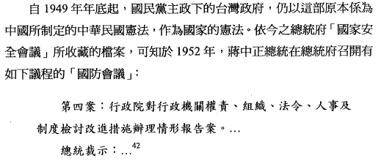
補54：以訓政經驗行憲之例：召開國防會議

